Slide 1

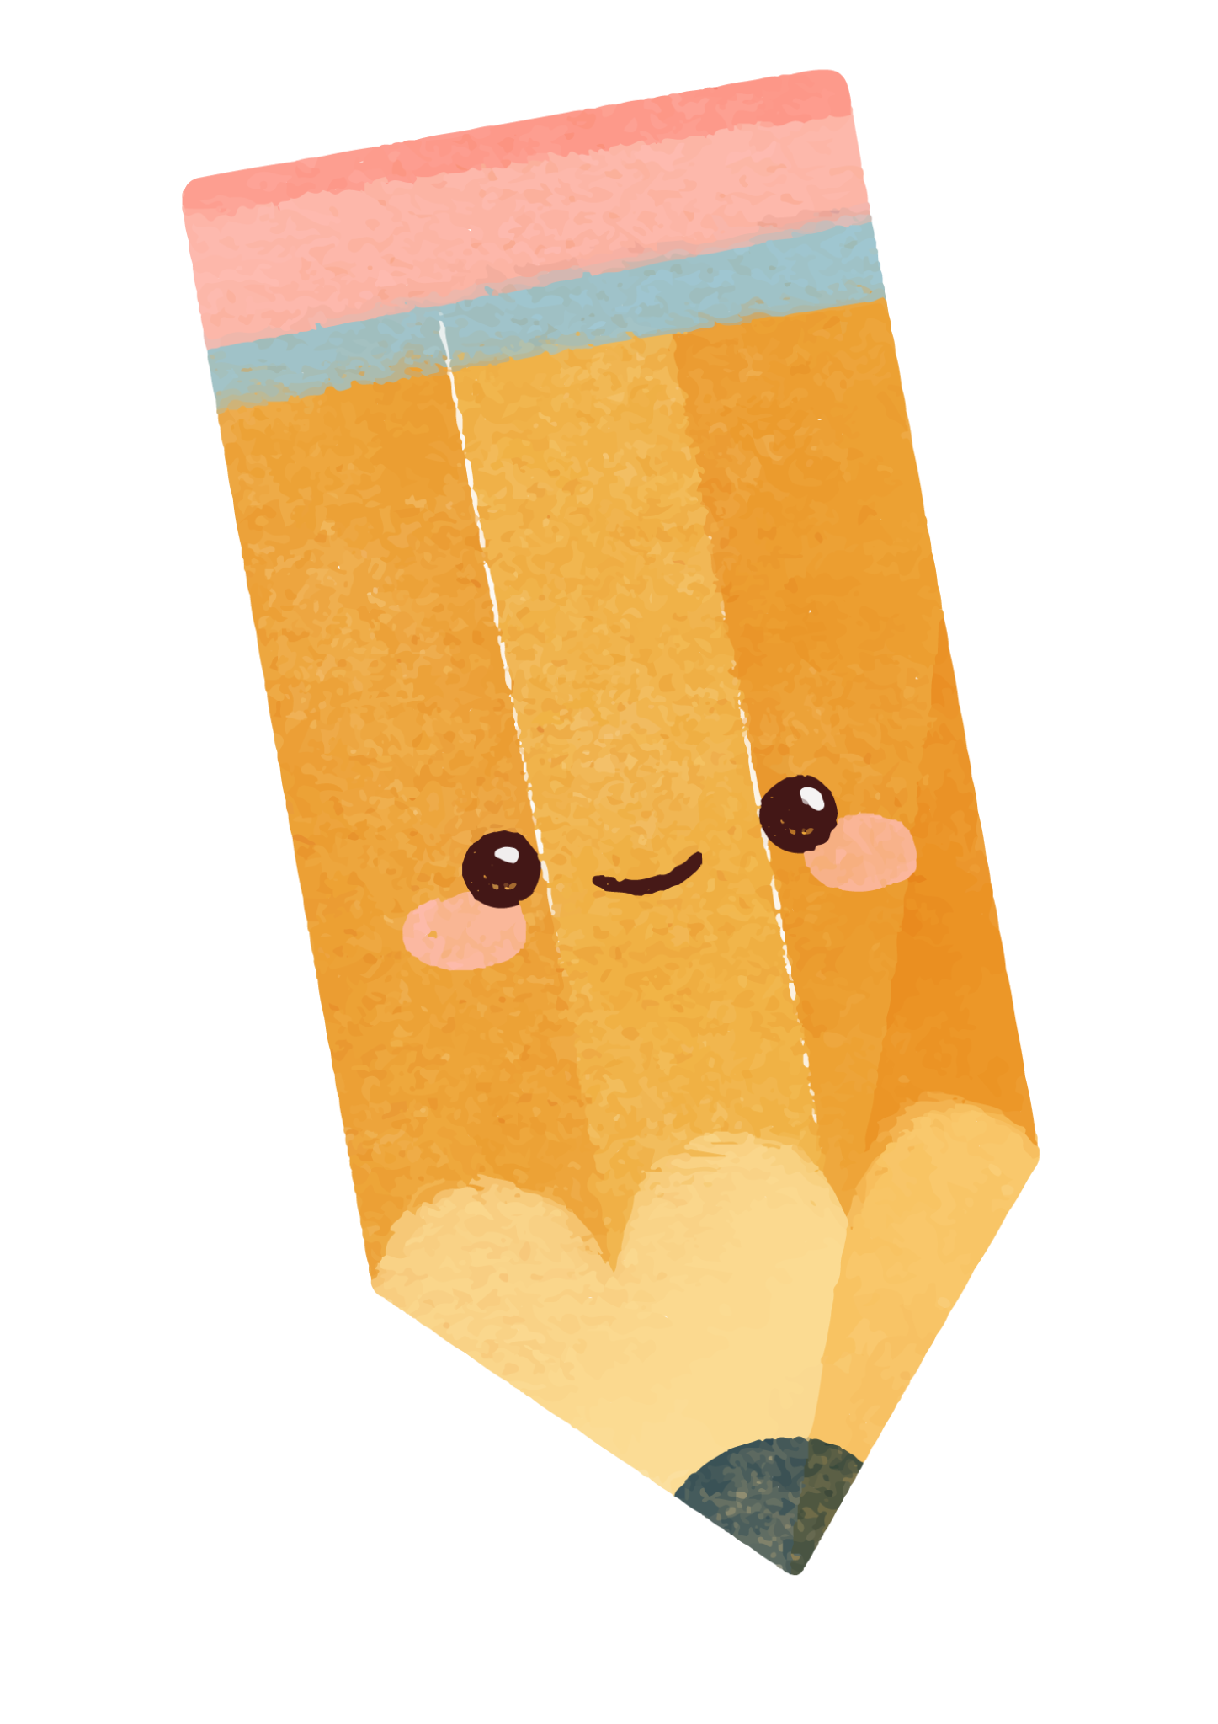
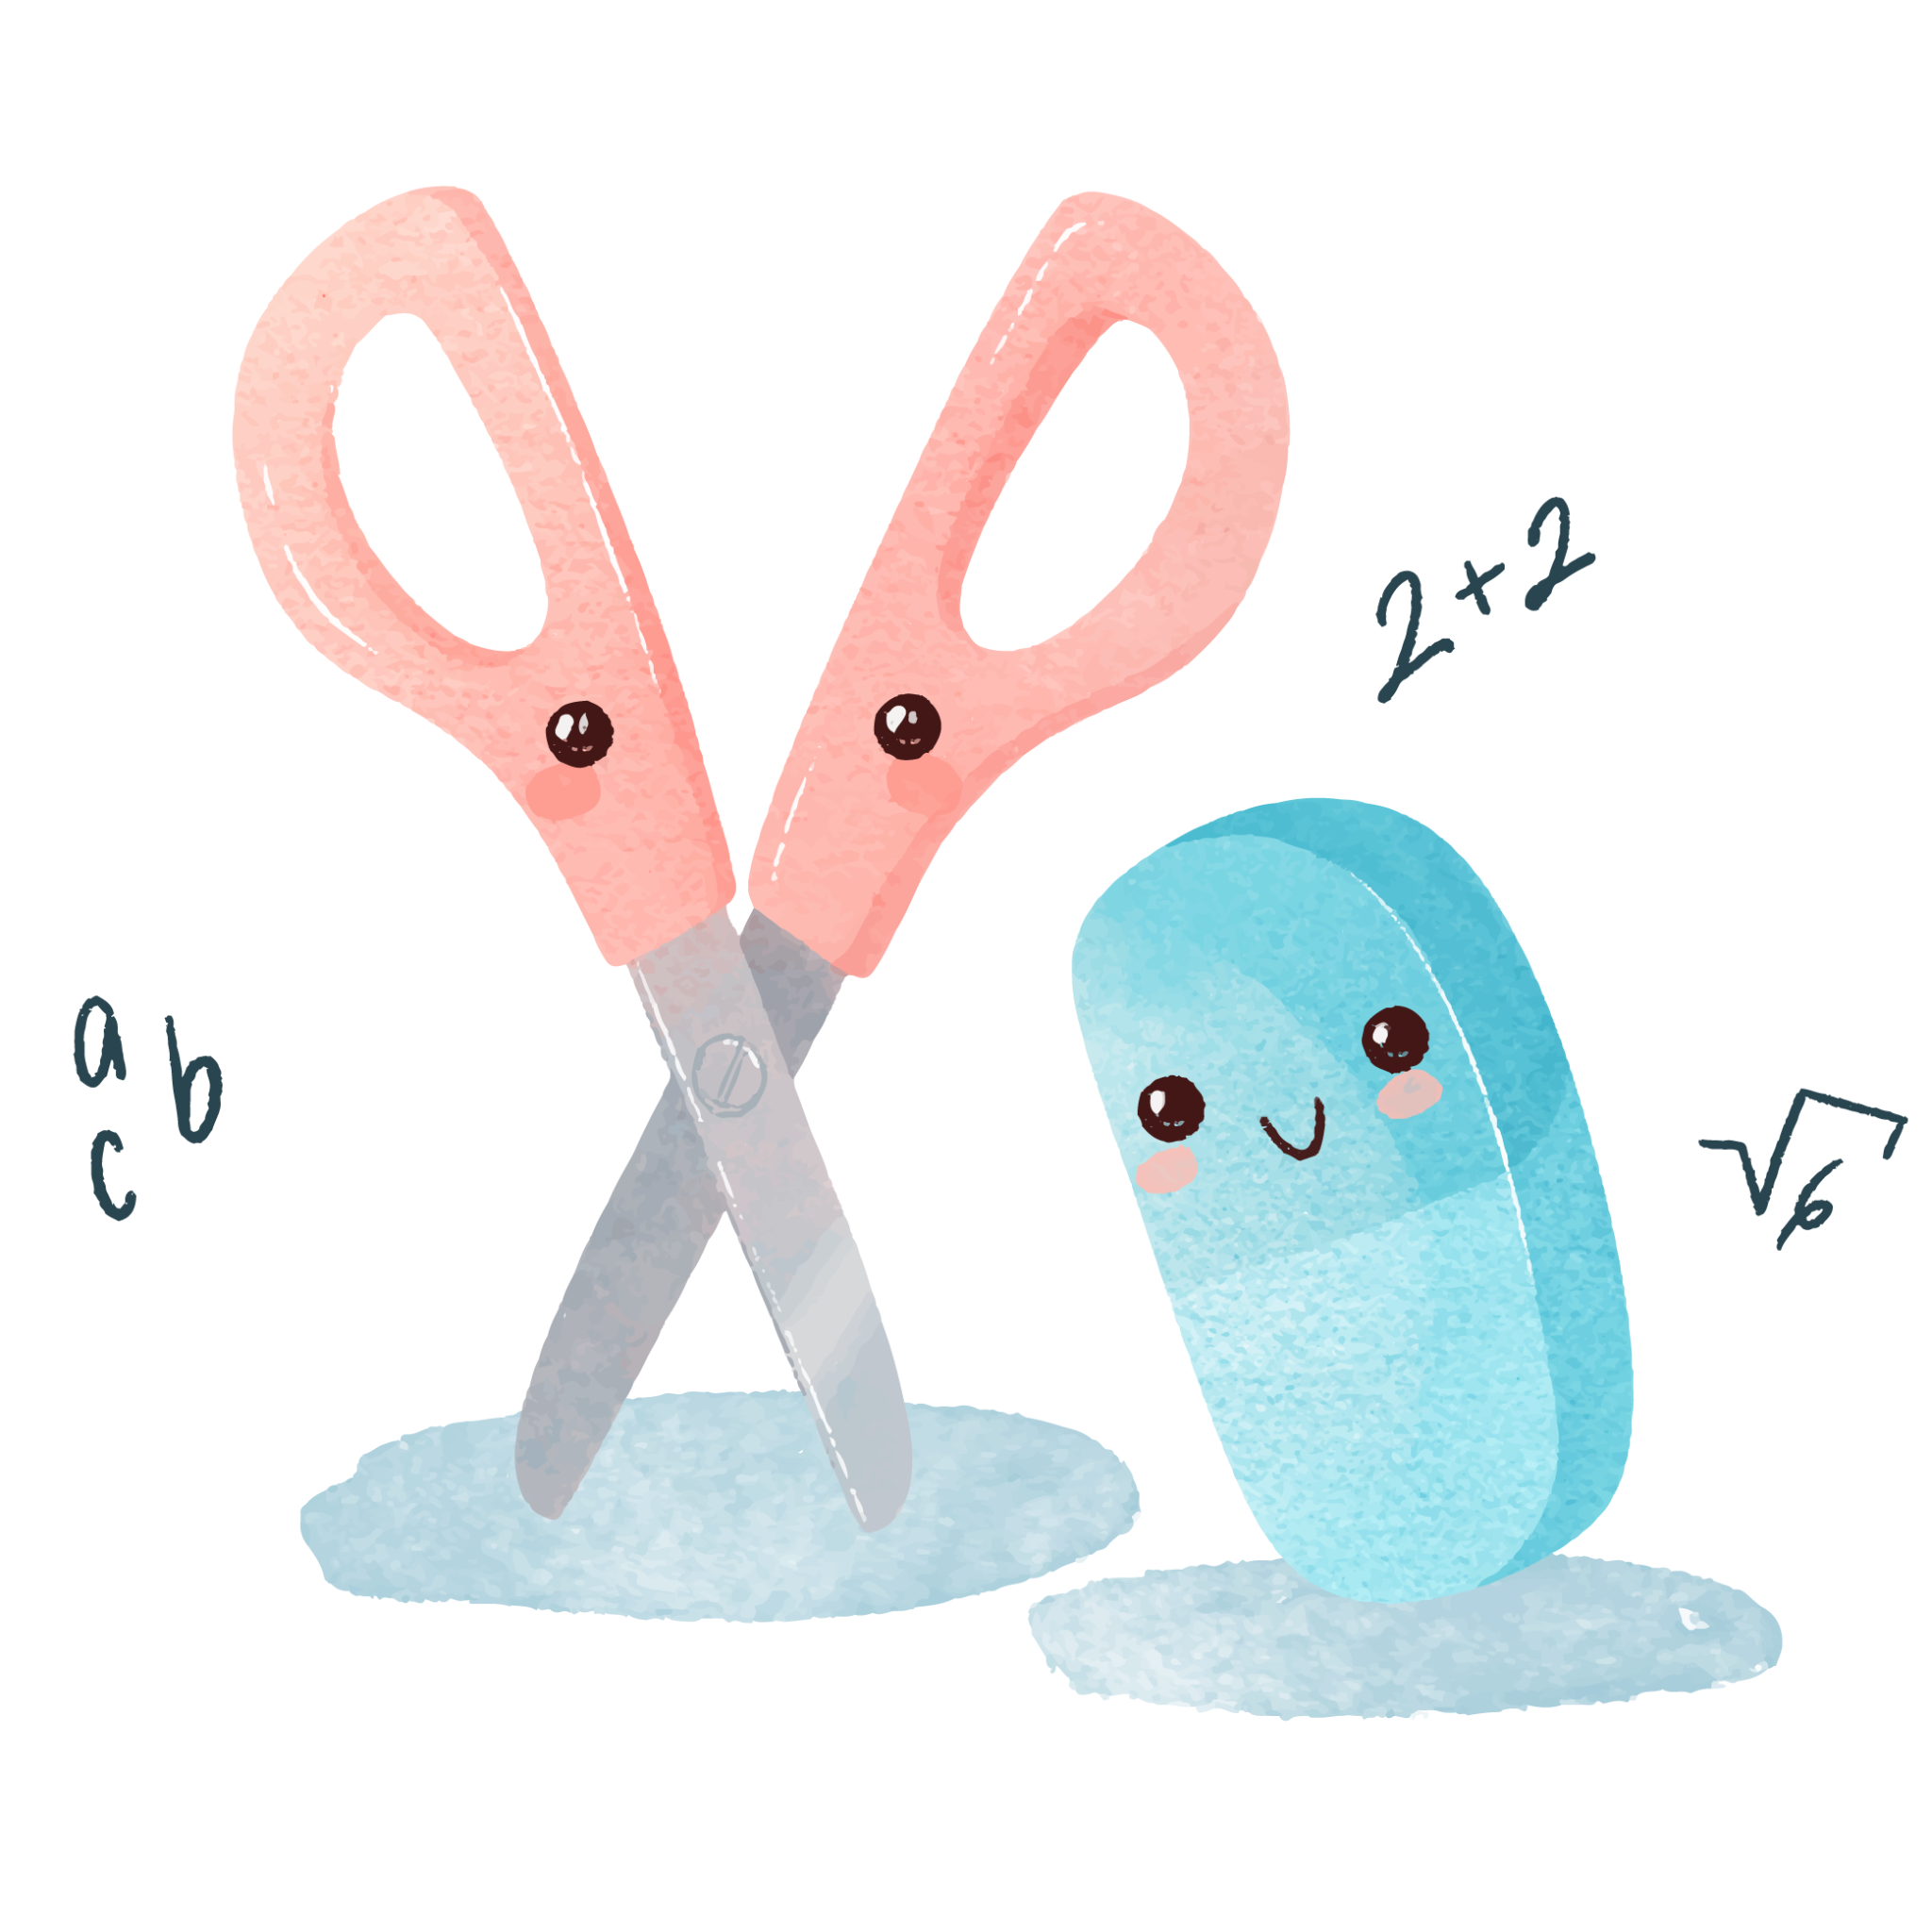
I NOMI
1 B t. p.

Slide 2
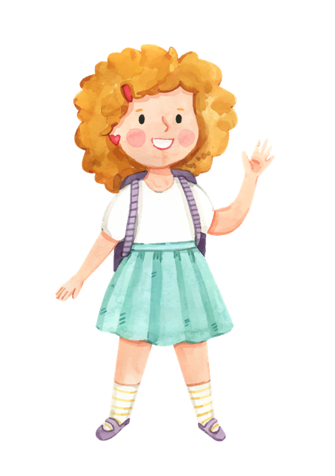
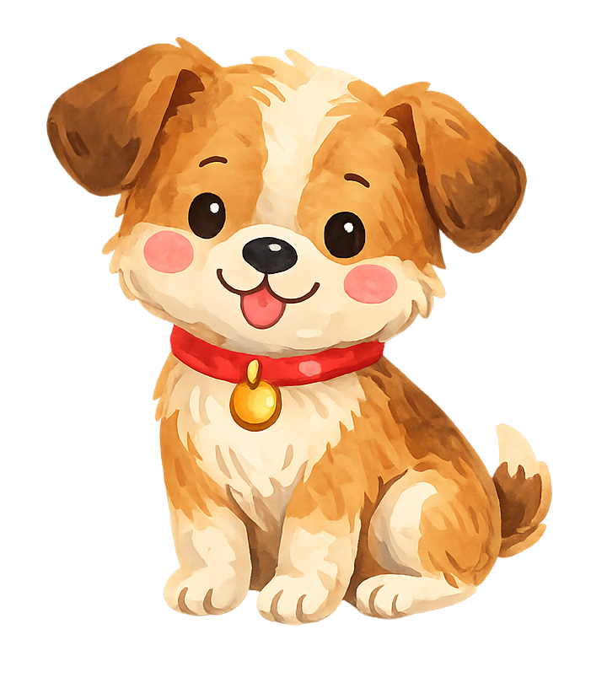
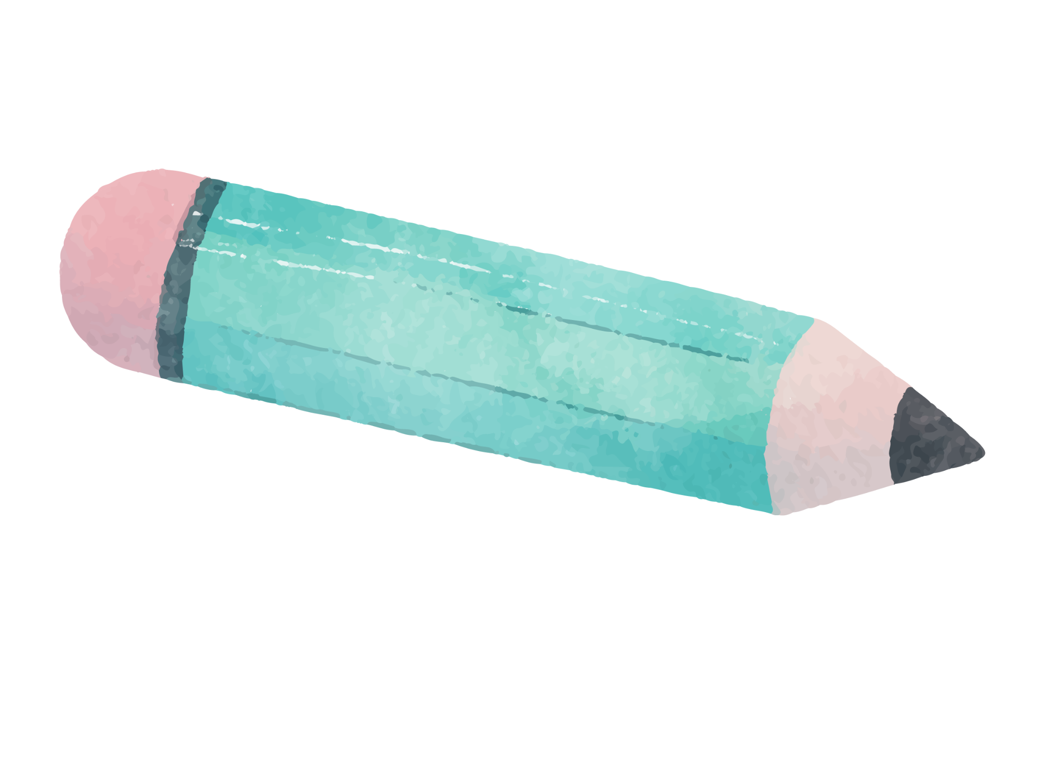
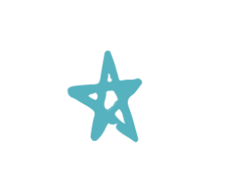
TIPI DI NOMI
Alunna
Cane
Matita
Nomi comuni di persona
Nomi comuni di animale
Nomi comuni di cosa

Slide 3
IL NUMERO DEI NOMI
Matite
Alunna, cane, matita
Alunne
Cani
Singolare
Plurale

Slide 4
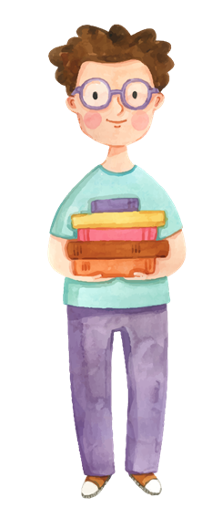
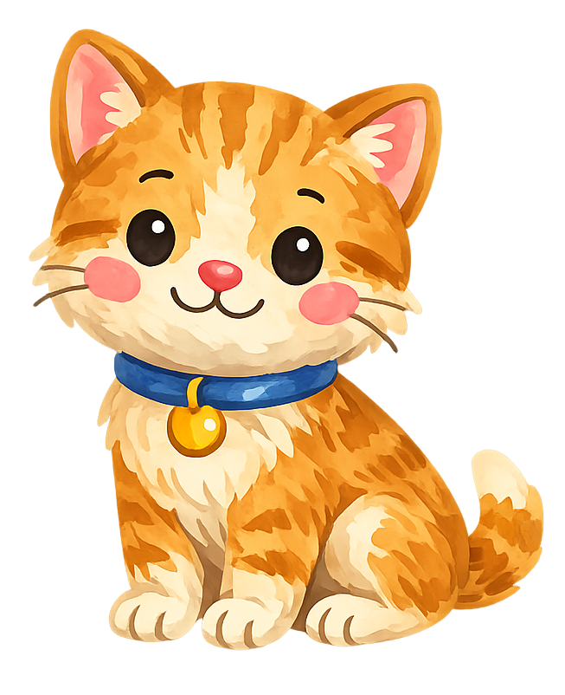
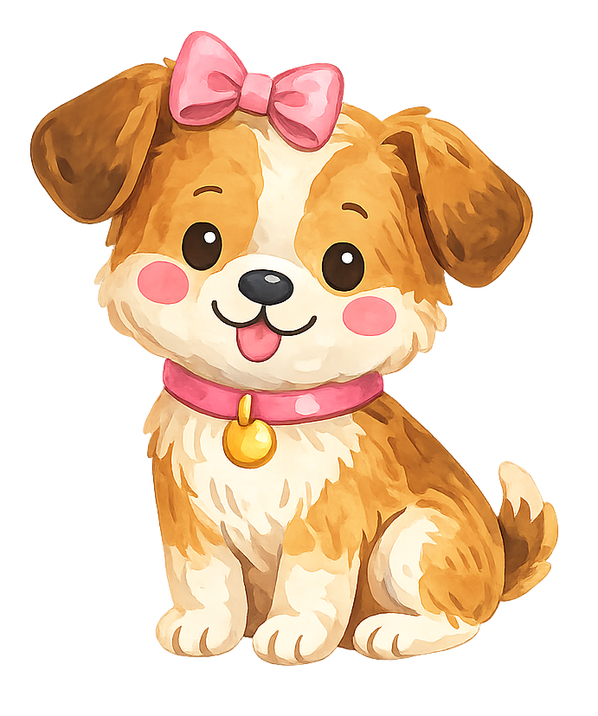
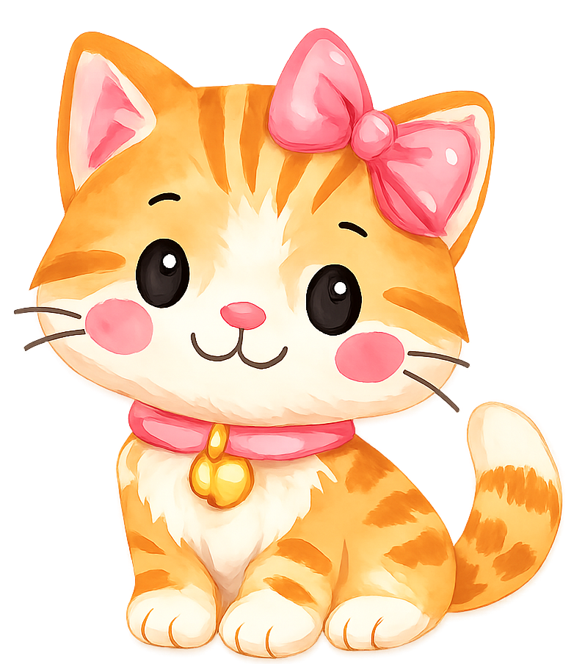
IL GENERE DEI NOMI
Alunno
Alunna
Gatto
Cane
Gatta
Cagna
Maschile
Femminile

Slide 5
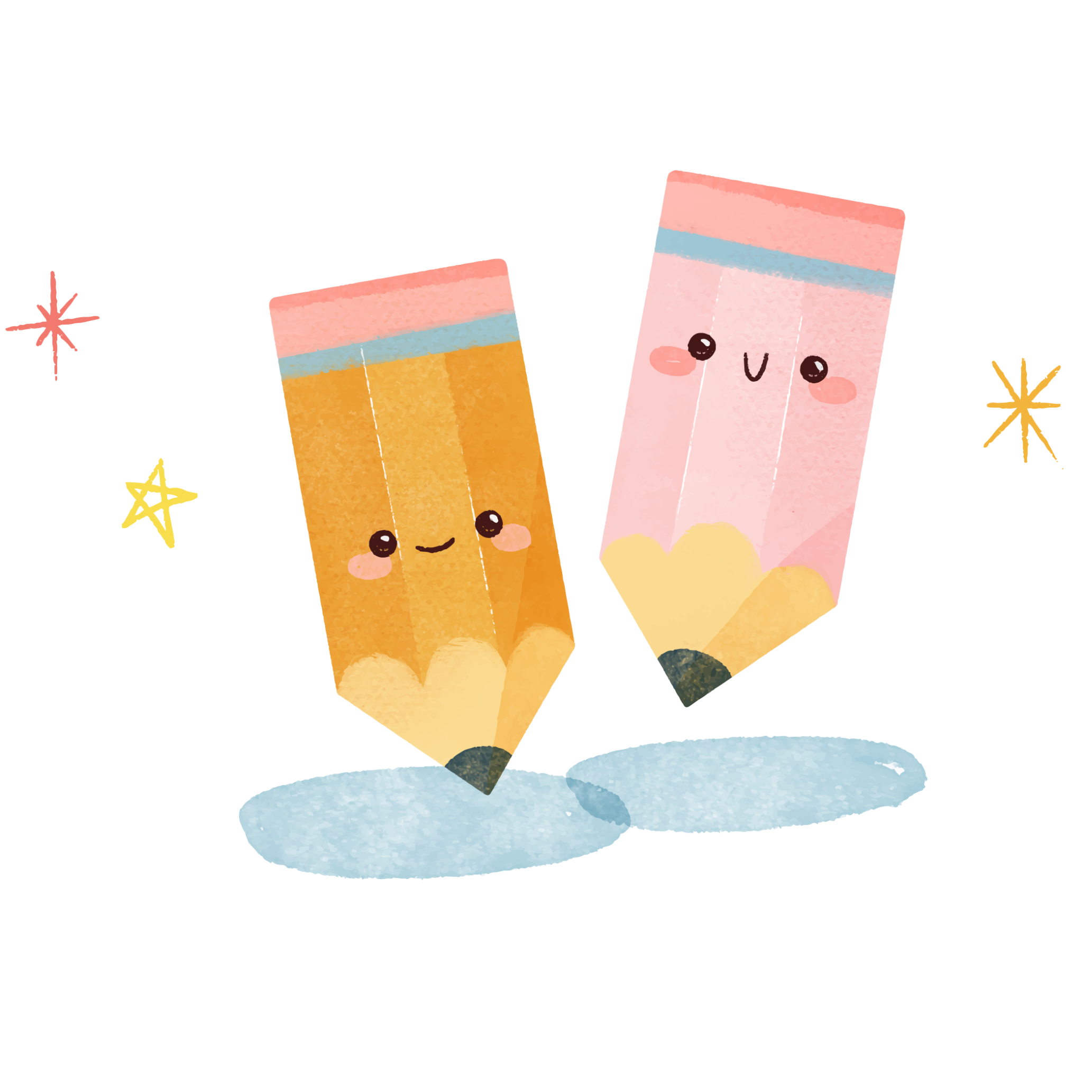
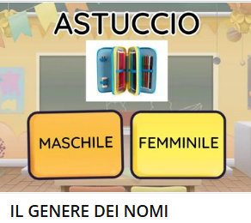
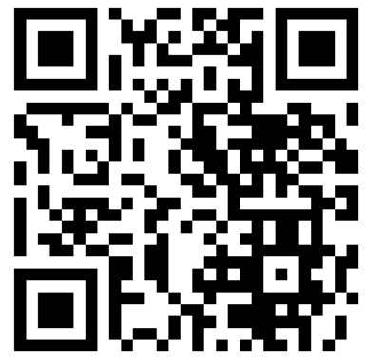
GIOCHIAMO CON IL GENERE DEI NOMI
https://wordwall.net/it/resource/108506269

Slide 6
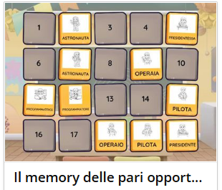
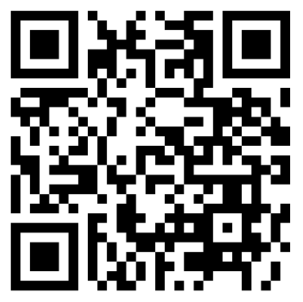
GIOCHIAMO CON IL MEMORY DELLE PARI OPPORTUNITÀ
https://wordwall.net/it/resource/108075556

Slide 7
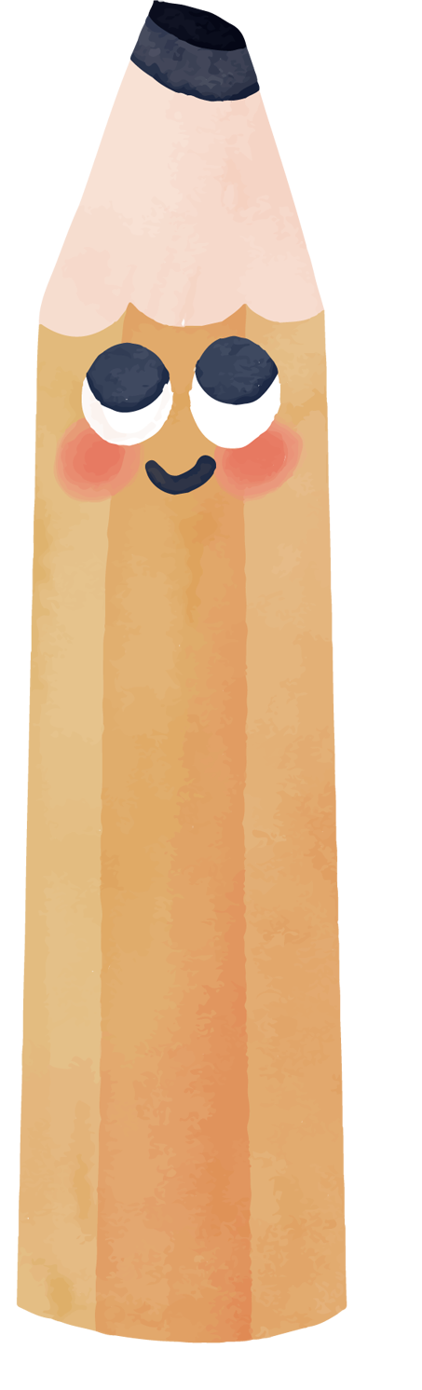
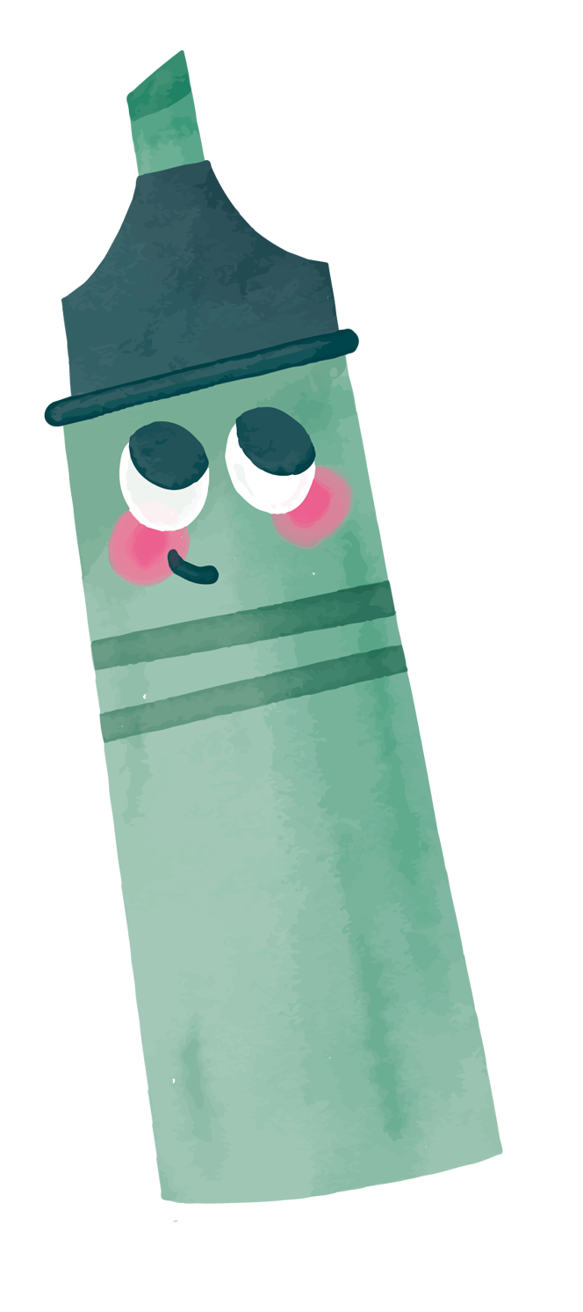




BUONO STUDIO!

